Slide 1
파이썬을 활용한 업무 자동화

Slide 2
강사 소개
성균관대학교 경영학부 졸업
서울대학교 경영대학 대학원 석박수료
우연히 사회학과 수업 중에 Social Network Analysis 접함 (낚인 순간 1)
교수님 소개로 ㈜사이람 대표님이 강의하던 숭실대 수업 청강
그 인연으로 ㈜사이람 입사 (낚인 순간 2)
㈜사이람 (2005 ~ 2016)
데이터 분석 업무 수행
네트워크 데이터 분석 SW NetMiner, NetExplorer 개발 참여(기획/설계) 및 SW 교육
중앙일보, 삼성전자, 금융감독원, 한국은행, 검찰청 등 데이터 분석 프로젝트 수행
㈜비즈데이터 (2016 ~ 현재)
‘분석’보다는 ‘데이터’의 시대가 온다는 생각에 ㈜비즈데이터 입사 (낚인 순간 3)
데이터 분석 업무 수행
비즈니스데이터 기반 분석 서비스 기획
대용량 실시간 데이터 분석 플랫폼 구축 프로젝트 수행

Slide 3



Intro
일반 사무직 오피스 작업자가 컴퓨터에서 하는 일

Slide 4


Intro
일반 사무직 오피스 작업자가 컴퓨터에서 하는 일
좋은 점
나쁜 점
높은 자유도
다양한 기능
반복 작업
복잡한 작업

Slide 5


Intro
일반 사무직 오피스 작업자가 컴퓨터에서 하는 일
편리하지만…
노동력이 많이 투입되는…

Slide 6
Intro
반복작업과 고급 기능을 위한 도구
VBA (Visual Basic Application)
한글 매크로

Slide 7

Intro
파이썬의 활용도
일반 업무 자동화
Crawling (수집)
Machine Learning
Deep Learning
무궁무진…

Slide 8

Intro
Why Python?
속도
편리함
Trade-off
속도와 성능을 위해 Low Level 언어를 사용 (C, Java, ..)
직관적인 사용과 분석의 편의성을 추구하면 속도와 성능을 포기해야 함

Slide 9
Intro
‘파이썬’을 비롯한 최근의 데이터 분석용 언어는 속도와 편리함의 단점을 보완
직관적 문법 사용이 가능하여, SW 엔지니어가 아니어도 프로그래밍이 가능

Slide 10
Intro
최근에 개발되는 분석 도구의 핵심적인 특징
“빅”데이터 분석이 가능한 성능을 제공 (Apache Spark)
분석을 위한 코딩을 간소화하여 분석 Insight 도출에 집중할 수 있도록 직관적인 언어를 제공
분석결과의 즉각적인 시각화가 가능하여 기민한 커뮤니케이션이 가능

Slide 11
Intro
최근에 개발되는 분석 도구의 핵심적인 특징
“빅”데이터 분석이 가능한 성능을 제공 (Apache Spark)
분석을 위한 코딩을 간소화하여 분석 Insight 도출에 집중할 수 있도록 직관적인 언어를 제공
분석결과의 즉각적인 시각화가 가능하여 기민한 커뮤니케이션이 가능

Slide 12
Intro
최근에 개발되는 분석 도구의 핵심적인 특징
한마디로,
복잡한 프로그래밍 지식이 부족해도
가치 있는 분석결과 산출이 가능해짐

Slide 13
Intro
누구에게 유리한가?
SW Engineer
Insight Analyst
Service Layer
Key Competency
Communication
Analysis Insight
Analysis Tool Usage
Domain Knowledge
Data Context
Key Competency
Analysis Layer
Computer Science
Database
Language
Algorithm
Data Layer
Infra Layer

Slide 14
Intro
누구에게 유리한가?
Service Layer
사람에 대한 이해
커뮤니케이션 능력
Insight 도출 훈련
Analysis Layer
Data Layer
레고 조립하듯 점점
쉽고 직관적인 접근 가능
Infra Layer

Slide 15
Intro
Today’s Focus
‘Python’의 편리함 맛보기 – Pandas
‘Excel’의 복잡한 기능, 반복 작업을 ‘Python’으로!
‘한글’의 반복 작업을 ‘Python’으로!
기타 ‘Python’을 활용한 업무 자동화 예시

Slide 16
Intro
Excel 과 같은 표 계산 프로그램 (spreadsheet)의 유용한 기능을 지원
행과 열로 구성되어 있는 Excel 의 데이터 구조와 유사
Excel에서 할 수 있는 대부분의 데이터 조작 기능 지원
- sheet 복사
- 컬럼 추출
- 함수 사용
- 필터
- vlookup
- pivot
- …

Slide 17
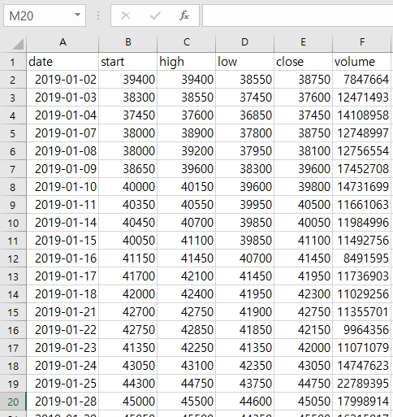
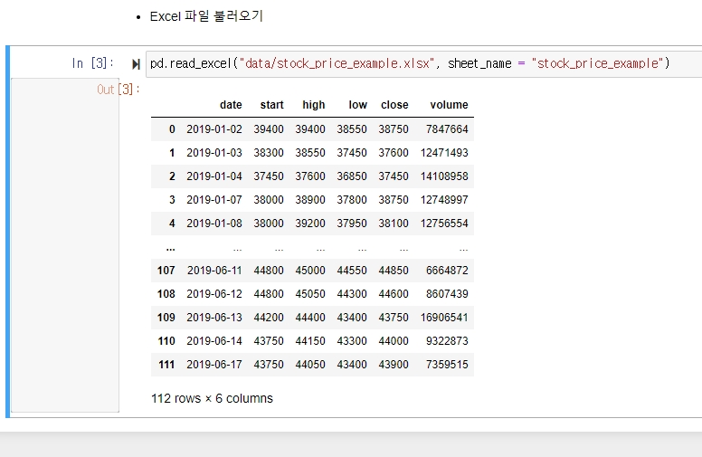
Intro
Excel
Python

Slide 18
Intro
실습 화면으로!

Slide 19
감사합니다.

